Slide 1
Path Switching in Content Centric and Named Data Networks
内容中心网络和命名数据网络中的路径切换
报告人 方清

Slide 2
目录
CONTENT
引言
ICN路径发现与导向
ICN路径切换
评估
安全注意事项
PART ONE
PART TWO
PART THREE
PART FOUR
PART FIVE

Slide 3
引言
PART ONE

Slide 4
引言
对称性：Interest的正向(上游)路径和相应的Data消息的反向(下游)路径是对称的。
转发方法：基于从Interest路径标签中检索到的下一跳标签与ICN转发器的邻接数据库中的下一跳ID的精确匹配。
正向和反向路径的对称性允许在反向路径上的Data消息中计算端到端路径标签，然后使用这个标签通过特定的下一跳转发Interest消息。
ICN通信本质上是多路径的，也可能是多目的地的。但是内容中心和命名数据网络目前没有提供将流量导向多路径中的特定路径或多目的地环境中的特定目的地的机制。
利用CCN / NDN网络中正向和反向路径的对称性实现ICN网络中路径发现和路径引导的技术 路径发现：消费者给发布者发送Interest包，发布者返回Data包
路径引导：由消费者端点实现，在Interest中包含路径标签，通过对应出口接口最长名称前缀匹配（LNPM）FIB查找将其转发到下一跳。

Slide 5
ICN路径发现与导向
PART TWO

Slide 6
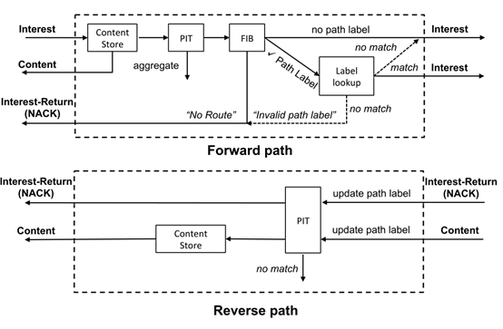
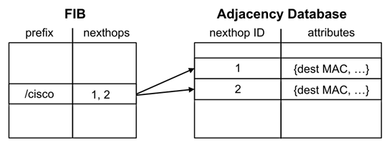
路径发现与导向（常规）
存储和访问路由器转发平面的下一跳信息
还存储下一跳IP地址或其他下一跳标识符到目的MAC地址的映射。

Slide 7
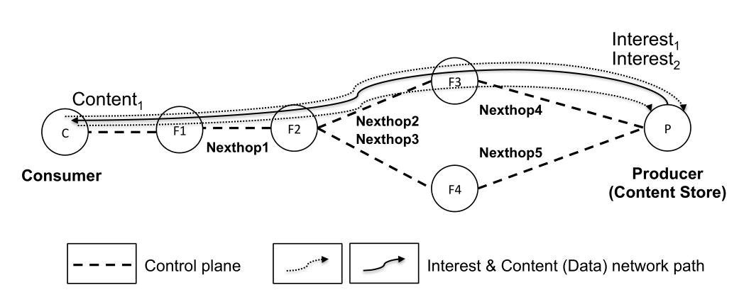
路径发现与导向（常规）
Interest1：C→F1→F2→F3→P
Content1：reverse path. F3 encodes Nexthop4 (path label) into Content1. F2, F1 the same
Interest2：through the path label, LNPM FIB find and match
为什么传输Interest2的时候，经过F2的时候不走Nexthop3？

Slide 8
Path label
Bloom filter（牺牲精度提高速率）
布隆过滤器头字段：节点+链路
用布隆过滤器路径描述来存储路径中的跳转，Content (Data)消息携带一个Bloom过滤器头字段
缺点：
1.布隆过滤器可能是不正确的
2.标识符在网络范围内必须是唯一的，因为在任何一跳的查找都可以找到Bloom Filter集的任何成员
配对函数编码（不超过64位）
Cantor，将两个自然数唯一编码成一个自然数
反Cantor，从单个自然数恢复两个值
Cantor，递归的将整个网络的路径编码成一个自然数，和bloom不同的是，这个自然数是完全确定的
缺点：编码结果很快就超过了64位，而且，512和1024是适用于更大的网络范围，但是网络范围的扩大，就要求转发平面要更快的速率进行编码和解码，这就要考虑换别的配对和编码函数了

Slide 9
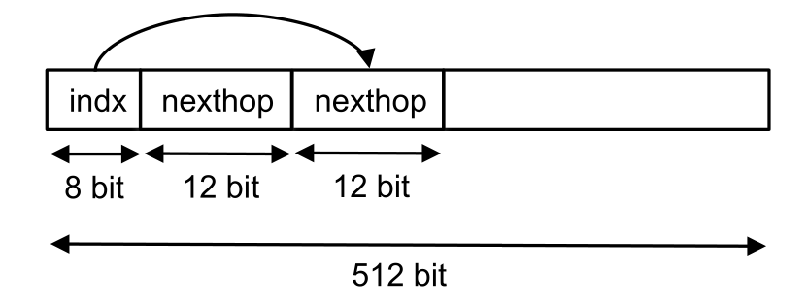
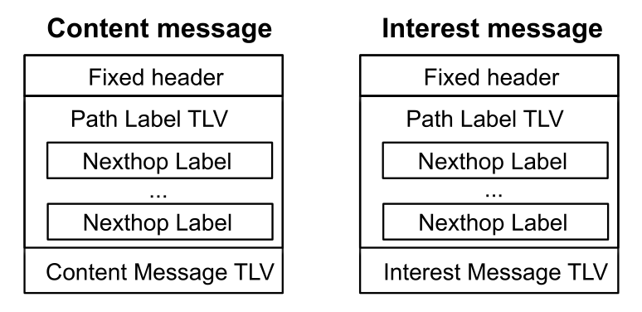
Path label
多项式编码（超过64位）
给每个转发的ICN分配固定大小的位数组。给每个中间ICN转发器分配12位，支持4096个物理和逻辑接口，当今商业路由器一般不超过几百个接口。在这种方法中，接收Content (Data)消息的ICN转发器编码下一个可用槽中的下一跳标签并增加标签索引
优点：
路径标签的大小是固定的;
易于编码/解码。
缺点：
对网络跳数的最大限制（42跳）（512-8=504、504/12=42）
堆栈编码
和多项式编码差不多
缺点：
标签堆栈的大小依赖于路径长度

Slide 10
路由更新的影响
Nexthop2
Nexthop3
Content
Interest
C
Nexthop1
B
P
Nexthop4
Nexthop5
A
D
经过一次正向、反向传输后的path label：
Index
Nexthop3
Nexthop2
Nexthop1
路径更新，路由器A下一跳改为Nexthop4
Index
Nexthop3
Nexthop4
Nexthop1
更新后，解码后的Nexthop ID将会和FIB表项中的下一跳匹配失败
解决方法：
使用一个NACK带着：无效路径标签的包去回应之前收到的Interest。并在这个NACK中把当前的路径标签加进去。这样就可以有效的更新路径标签，并且接收到NACK信息的消费者也知道哪条路径不可用了。
通过LNPM FIB查找转发Interest。消费者端点(如果它关心的话)可以保留关于未完成的Interests的足够信息，以确定与Interest一起发送的路径标签是否与返回的Content (Data)中的路径标签不匹配，并替换陈旧的路径标签。（消费者端点自行发现）
综上所述，只要将解码后的nexthop ID与FIB表项nexthop匹配，就可以保证在所有情况下都能检测到因路径标签失效而发生的FIB变化，并且Interest始终遵循一条有效路径到达生产者。

Slide 11
ICN路径切换
PART THREE

Slide 12
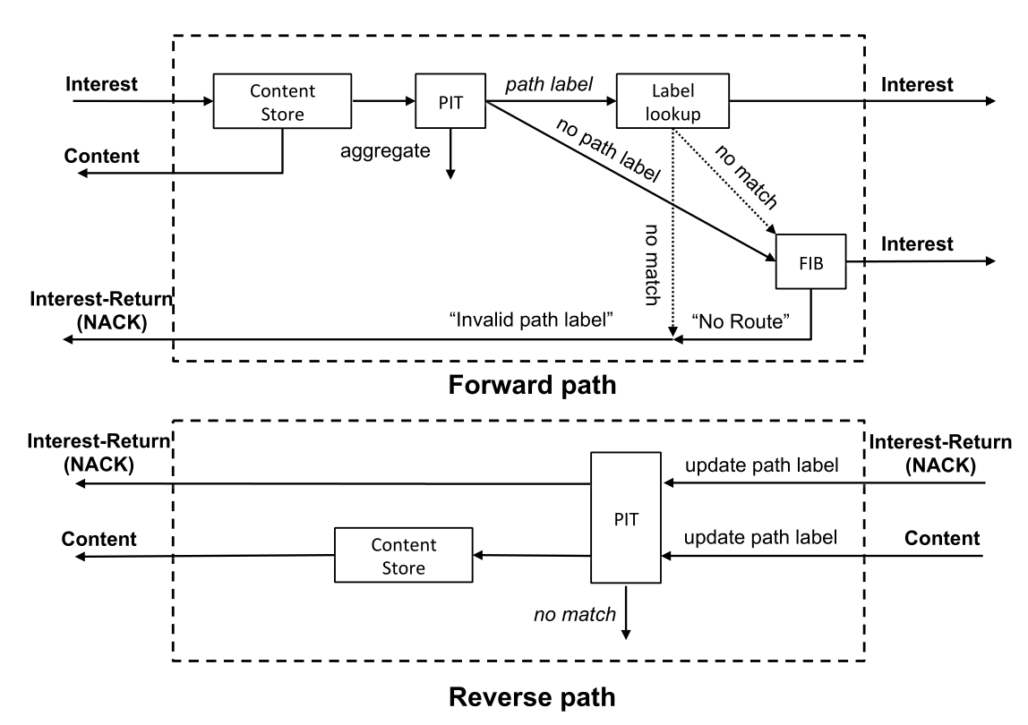
转发平面
No path label：直接找FIB决定走向。
Path label：首先在邻接数据库中查找：
If match：
（1）将下一跳标签添加到新的PIT条目
（2）更新Interest的路径标签(例如删除最上面的下一跳标签)
（3）通过匹配的下一跳标签转发Interest。
If not：
ICN转发器要么执行LNPM FIB查找，丢弃路径标签并将Interest上行转发（如果LNPM FIB查找失败，则发送带有Interest路径标签的“No-Route”Interest- return (NACK)消息）。
要么回复”Invalid path label”Interest- return (NACK)消息。

Slide 13
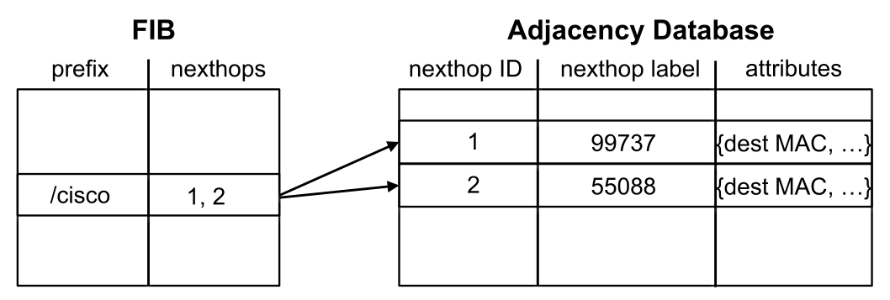
路由更新的影响
邻接数据库表项中添加一个额外的“nexthop标签” 。
每当从FIB表项中删除一个nexthop时，它就会收到一个新的随机的nexthop标签。如果整个FIB表项从FIB表中删除，则该FIB表项引用的所有下一跳都将收到新的随机下一跳标签。
邻接数据库的大小与路由器的邻接关系的数量成正比，与FIB的大小无关；也不增加标签再生事件的大小，因为每个邻接表项只有一个标签。

Slide 14
路由更新的影响
The forward path：从Interest路径标签解码的下一跳标签将与邻接数据库中的任何项不匹配。
The reverse path：Content (Data)或Interest-Return (NACK)消息到达的接口的下一跳标签将与PIT条目中的下一跳标签不匹配。
在PIT条目下一跳标签不匹配时，删除内容(数据)或Interest-Return(NACK)消息的替代方法有：
（1）删除路径标签并向下游转发消息
（2）编码从PIT条目中获取的下一跳标签并向下游转发消息
（3）执行LNPM FIB查找，确认消息到达的接口仍然是有效的下一跳，编码下一跳标签并向下游转发消息

Slide 15
评估
PART FOUR

Slide 16
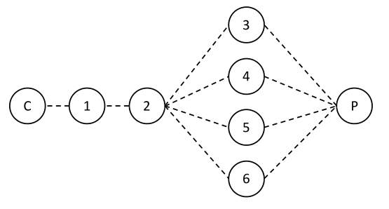
单名称前缀路由更新
60秒内每秒100条消息的恒定速率传输Interests
没有拥塞和丢包
在节点2上更新两次路由
经过20秒的仿真后，将断开与节点3和节点4的邻接关系

Slide 17
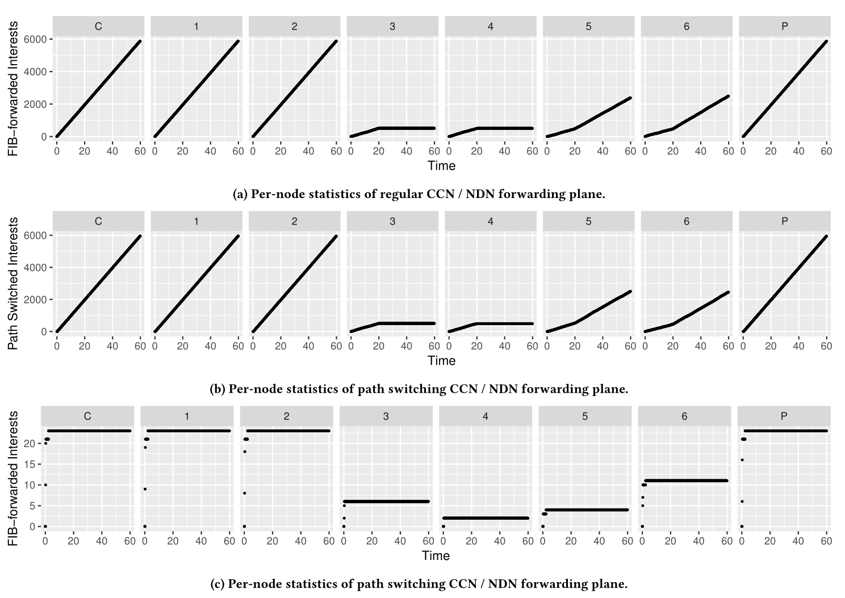
单名称前缀路由更新
图a：常规的转发平面转发的Interest数
图b：path switching下的转发平面转发的Interest数
图c：path switching下FIB转发的Interest数（因为在path switching下，直接通过邻接数据库转发，不经过FIB，所以FIB显示的数据是在路径发现过程中转发的Interest数量）
实验表明：ICN路径切换对ICN控制平面状态的变化有较好的响应

Slide 18
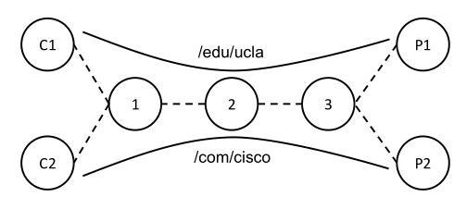
多名称前缀路由更新
两个通过共享nexthops进行通信的应用程序
在第一个应用程序中，消费者1和生产者1在/edu/ucla命名空间中交换兴趣/数据消息
在第二个应用程序中，消费者2和生产者2在/com/cisco名称空间中交换兴趣/数据消息
节点1和节点2有两个FIB表项:/edu/ucla和/com/cisco，都引用了相同的nexthop。
60秒内每秒100条消息的恒定速率传输Interests
网络中没有拥塞和丢包
在节点2上的路由更新经过30秒的模拟后会删除/edu/ucla FIB表项

Slide 19
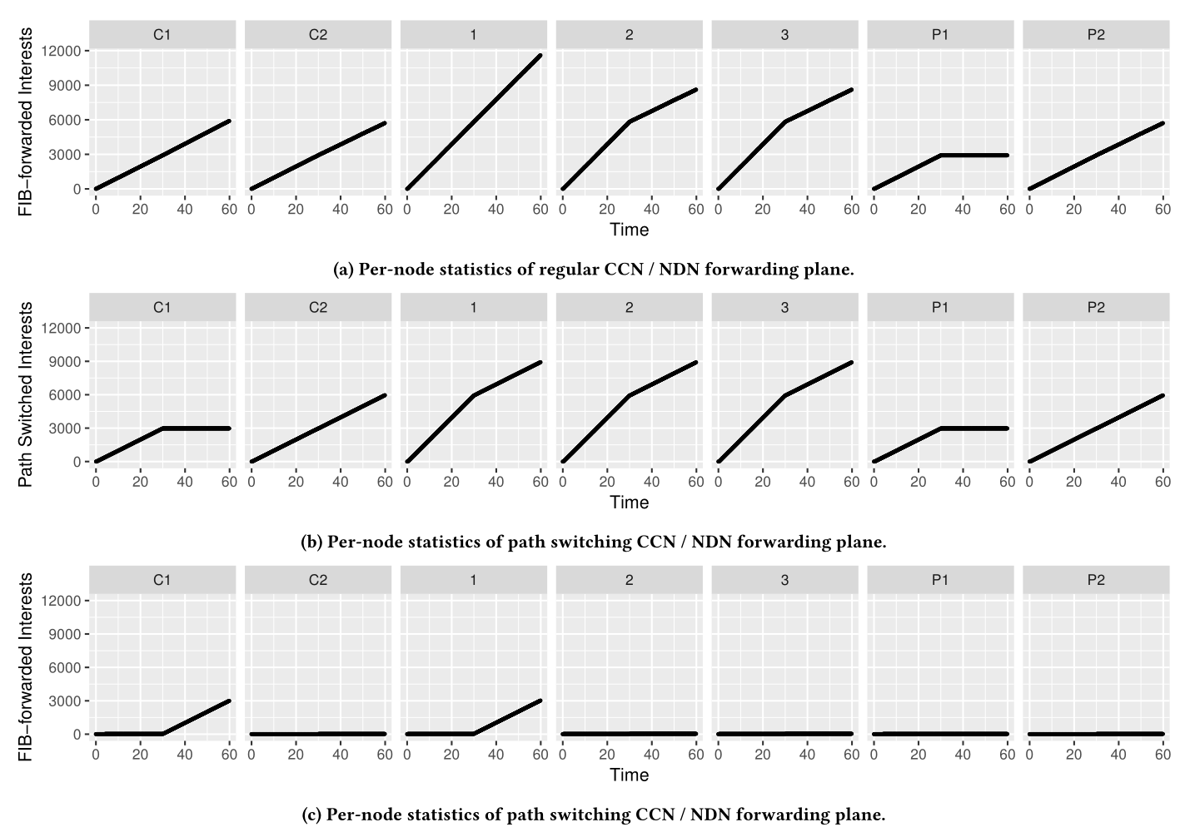
多名称前缀路由更新
图a：传统的CCN / NDN转发平面对路由更新的反应。
生产者1在模拟30秒后不会收到任何新的兴趣。节点1仍然接收和转发来自消费者的所有interest，而节点2在模拟30秒后丢弃它接收到的一半interest。
实验表明：导致下一跳标签再生的路由更新不会对不相关的名称空间中正在进行的其他Interest/Data传输带来显著的负面影响。

Slide 20
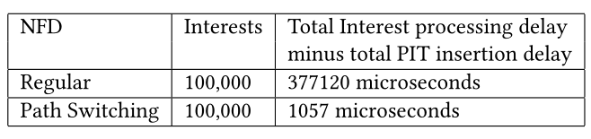
转发可伸缩性
实验过程：模拟了一个包含10万个唯一兴趣的ICN流量，其名称长度从1到8个名称组件不等。在同一运行中不存在路径标签的混合使用，意思就是所有的Interests要么携带一个路径标签，要么不携带。
PIT插入期间的动态内存分配是Interest处理延迟的主要原因，因此我们单独度量它，以清除表中的结果。
实验表明：由于下一跳标签查找的速度不依赖于FIB的大小和内容，ICN Path Switching比常规NDN转发平面LNPM FIB查找具有更好的伸缩性。

Slide 21
安全注意事项
PART FIVE

Slide 22
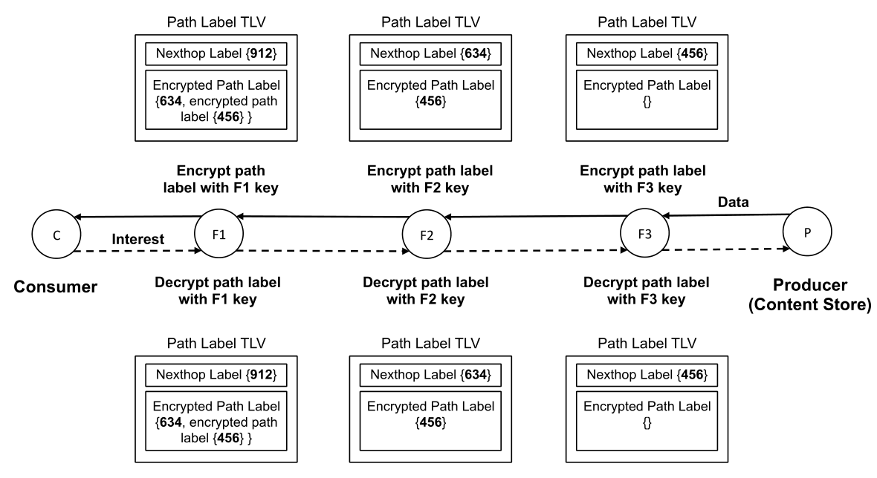
路径标签的加密保护
P：P→F3
F3 : E(P→F3)、456
F2：E(F3→F2, 456)、634
F1：E(F2→F1, 634)、912
C：C→F1
F1：D(F1→F2, 634)
F2：D(F2→F3, 456)
F3：D(F3→P)

Slide 23
THANK YOU FOR WATCHING
报告人 方清

